Slide 1

团体心理辅导
Success depends on friends, growth depends on opponents, and achievement depends on teams.
姓名：朱肖楠

Slide 2
Part 01 蜈蚣翻身
活动规则：
以小组为单位，一组一列，全组学生把双手搭在前面同学的双肩上组成一条“大蜈蚣”。
接下来开始做“蜈蚣”翻身比赛，要求第一位组员依次从第二、三人拉手处，第三、四人拉手处……一直到队伍最后两位的拉手处钻过去。然后第二位组员、第三位组员…依次跟随前面的组员一直钻完所有的拉手孔。
“翻身”过程中注意安全，尤其是手腕处。
整队“翻身”过程中，有任何一位队员松手，则重新开始。

Slide 3
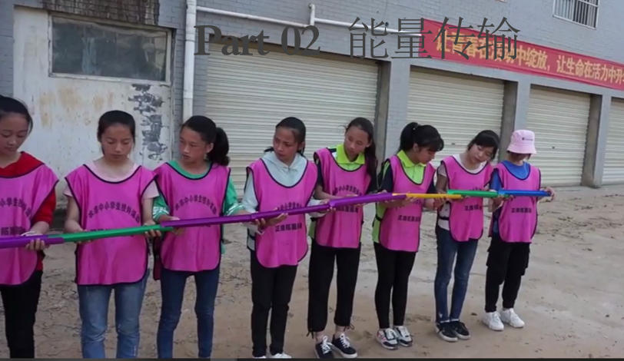
Part 02 能量传输
活动规则：
按照蜈蚣翻身的排名，各小组依次领取道具、挑选圆桶（圆桶大小不一）。
以小组的形式展开，各个小组每位成员将会拿到一个半圆形的ppc管道，纵向排列。
各小组需要把乒乓球从起点，通过ppc管的接力方式把乒乓球传递到终点的圆桶里。然后回到起点领新的乒乓球，重新出发。
蜈蚣翻身的前三名，起点到终点减少2个ppc管的距离（一个ppc管40cm）。

Slide 4
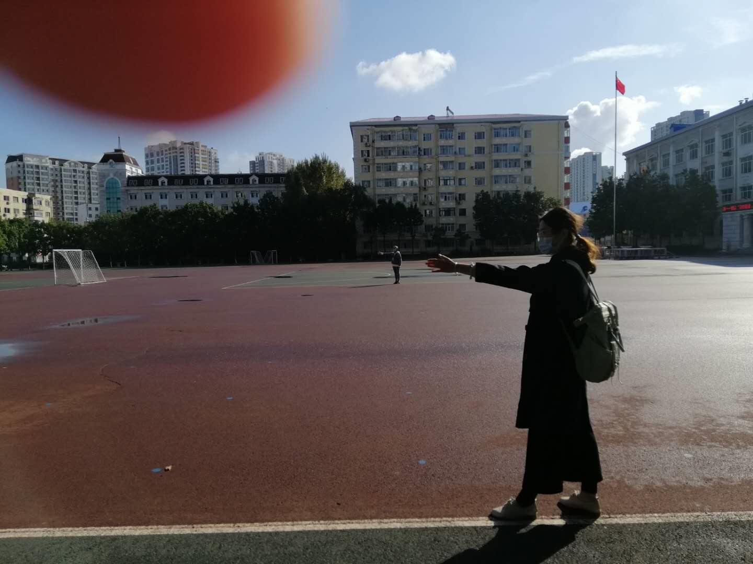
第1组
第N组
此处空白部分为跑道。

Slide 5
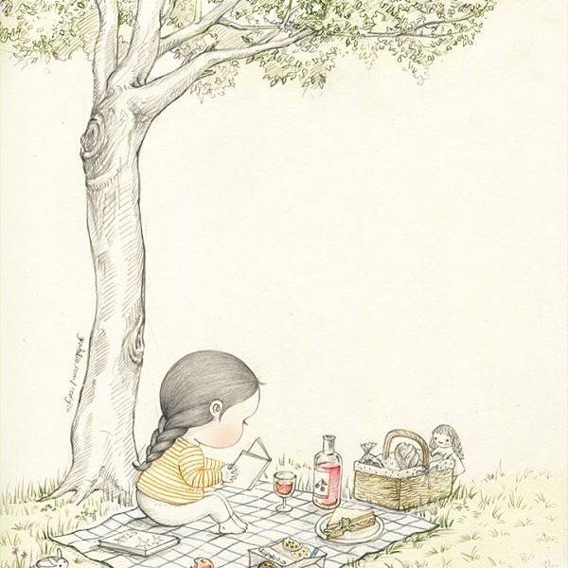
注意事项
1.每一位学生只能拿一个ppc管道；
2.乒乓球以接力传递，不可用管道端着球跑动;
3.乒乓球停止滚动时，不可以用任何物体，比如手指，帮助球的再次滚动;
4.乒乓球如果跑出管道掉到地面上，请重新开始;
5.终点圆桶位置不可移动。
以上违反任意一项 就 回到起点，重新再来！

Slide 6
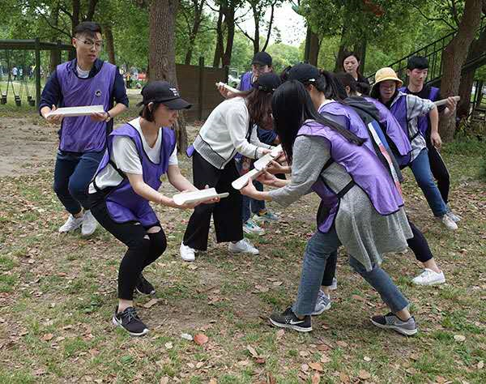

时间：约15-20分钟
固定时间内，哪一小组终点圆桶中的乒乓球多，即为获胜。

Slide 7
还有什么疑问吗？
谢谢!
Success depends on friends, growth depends on opponents, and achievement depends on teams.

